Slide 1
Применение производной к исследованию функций и построению графиков
Подготовила: преподаватель БСК Агапова Н. Н.

Slide 2
Цель урока:
научиться применять таблицу производных при исследовании функций и построении графиков
у
х

Slide 3
Математический диктант:
Вариант 1.
(Cu)’=…
…=(u’v-v’u)/v²
(cos x)’=…
…=1/cos² x
(e^{x})’=…
Вариант 2.
C’=…
…=(u’v+v’u)
(sin x)’=…
…=-1/sin² x
(x^{n})’=…
Вариант 1.
(Cu)’=Cu’
(u/v)=(u’v-v’u)/v²
(cos x)’=-sin x
tg x=1/cos² x
(e^{x})’=e^{x}
Вариант 2.
C’=0
(uv)’=(u’v+v’u)
(sin x)’=cos x
ctg x=-1/sin² x
(x^{n})’=n*x^{n-1}

Slide 4
Классная работа
Одной из основных задач, возникающих при исследовании функции, является нахождение промежутков монотонности функции (промежутков возрастания и убывания). Такой анализ легко сделать с помощью производной.

Slide 5
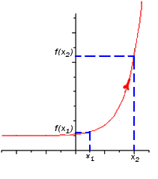
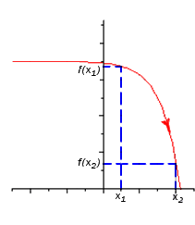
Функция y=f(x) называется возрастающей в некотором интервале, если в точках этого интервала большему значению аргумента соответствует большее значение функции, и убывающей, если большему значению аргумента соответствует меньшее значение функции.

Slide 6
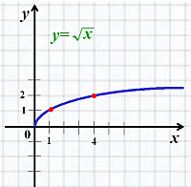
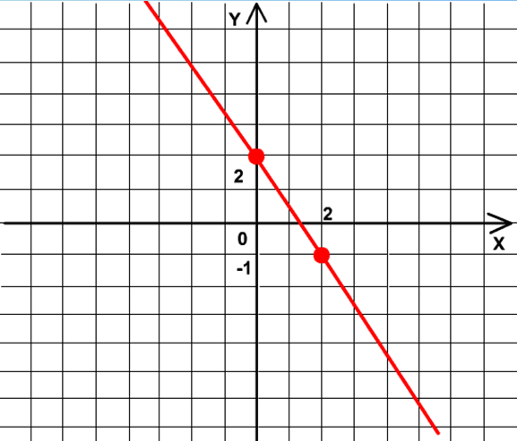
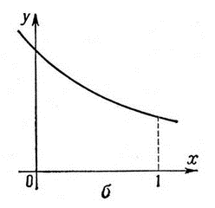
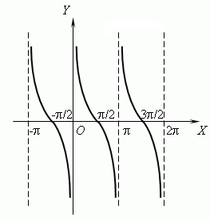
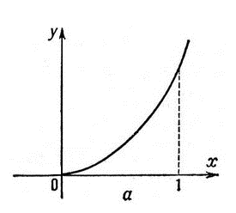
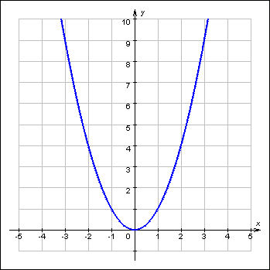
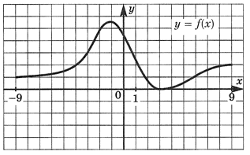
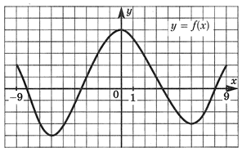
убывающая
убывающая
убывающая
возрастающая
возрастающая
возрастающая и убывающая на интервалах
возрастающая и убывающая на интервалах
возрастающая и убывающая на интервалах

Slide 7
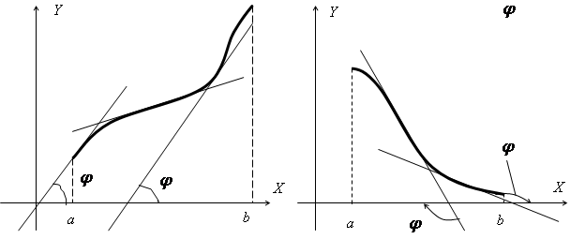
Теорема 1.
Если дифференцируемая функция y=f(x) возрастает (убывает) в данном интервале, то производная этой функции не отрицательна (не положительна) в этом интервале.

Slide 8
Теорема 2.
Если производная функции y=f(x) положительна (отрицательна) на некотором интервале, то функция в этом интервале монотонно возрастает (монотонно убывает).

Slide 9
Правило нахождения интервалов монотонности
Находим область определения функции f(x).
Вычисляем производную f’(x) данной функции.
Находим точки, в которых f’(x)=0 или не существует. Эти точки называются критическими для функции f(x).
Делим область определения функции этими точками на интервалы. Они являются интервалами монотонности.
Исследуем знак f’(x) на каждом интервале. Если f’(x)›0, то на этом интервале f(x) возрастает; если f’(x)‹0, то на таком интервале функция f(x) убывает.

Slide 10
Пример №1. Найти промежутки монотонности функции y=2x³-3x²-36x+5
Область определения: R. Функция непрерывна.
Вычисляем производную : y’=6x²-6x-36.
Находим критические точки: y’=0.
x²-x-6=0
Д=1-4*(-6)*1=1+24=25
Делим область определения на интервалы:
Функция возрастает при xϵ(-∞;-2]υ[3;+∞), функция убывает при xϵ[-2;3].
+
-
+
-2
3

Slide 11
Пример №2. Найти промежутки монотонности функции y=x³-3x²
Область определения: R. Функция непрерывна.
Вычисляем производную : y’=3x²-6x.
Находим критические точки: y’=0.
x²-2x=0
x(x-2)=0
x1=0 и x2=2
Делим область определения на интервалы:
Функция возрастает при xϵ(-∞;0]υ[2;+∞), функция убывает при xϵ[0;2].
-
+
-
0
2

Slide 12
Точку x=x0 называют точкой минимума функции y=f(x), если у этой точки существует окрестность, для всех точек которой выполняется неравенство f(x)≥f(x0).
Точку x=x0 называют точкой максимума функции y=f(x), если у этой точки существует окрестность, для всех точек которой выполняется неравенство f(x)≤f(x0).

Slide 13
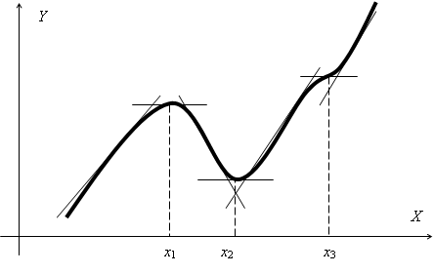
Теорема 3.
Если функция y=f(x) имеет экстремум в точке x=x0, то в этой точке производная функции или равна нулю, или не существует.

Slide 14
Теорема 4.
Если производная f’(x) при переходе через точку x₀ меняет знак, то точка x₀ является точкой экстремума функции f(x).
Если производная меняет знак с + на –, то точка будет являться точкой максимума, если с – на +, то точка будет точкой минимума

Slide 15
Пример №3. Найти экстремумы функции y=-2x³-3x²+12x-4
Область определения: R. Функция непрерывна.
Вычисляем производную : y’=-6x²-6x+12.
Находим критические точки: y’=0.
-x²-x+2=0
Д=1-4*(-1)*2=1+8=9
x₁=1; x₂=-2
Делим область определения на интервалы:
x=-2 – точка минимума. Найдём минимум функции y_{min}=-24. x=1 – точка максимума. Найдём максимум функции: y_{max}=3.
-
+
-
-2
1

Slide 16
Определение возрастающей (убывающей) функции.
Теорема о возрастании (убывании) функции.
Точка минимума (максимума) функции.
Стационарные и критические точки производной.
Достаточные условия экстремума функции.
Алгоритм исследования функции на монотонность и экстремумы.

Slide 17
Работа на уроке:
Учебник Лисичкина, Соловечика: № 564, 565, 566, 571 –стр. 253
Учебник Лисичкина, Соловейчика: № 572, 573, 575, 576 –стр. 253;
Выучить достаточные и необходимые условия монотонности и существования экстремумов функции.
Задание на дом:

Slide 18
Удачи!

